Slide 1
worldbibleplans.com/languages/japanese/index.html
ステップバイステップの指示

Slide 2
クリスチャンとして、聖書を丸ごと読んだことがありますか?
なぜ駄目なのですか。
いいえ
クリスチャンとして聖書全体を読むことが重要だと思いますか?
いいえ
はい
それはあなたの人生にとって有益でしたか?
はい
読書プランを使用しましたか?
はい
いいえ
はい
いいえ
つまらない?
聖書全体を読むのを妨げているものは何ですか?
気が遠くなるような気が遠くなる? 大きくて読みにくい本ですか?
なぜ駄目なのですか。 シンプルな読書計画は、利益を高めるのに役立ったでしょうか?
読書計画により、タスクがより管理しやすくなりましたか?
カスタム作成の読書計画があれば、タスクがより管理しやすくなったでしょうか?
いいえ
はい
時間がかかりすぎますか?
経典を含むプランは高すぎますか?
はい
はい
はい
はい
いいえ
はい
WBP は、時系列、M'Cheyne などの複数のテーマを備えた無料プランを提供して、多様性を追加します
WBP には、1 日あたり 5 分から 60 分、または週に何日でも、任意の時間の約束をサポートする無料の聖書読書プランがあります。
WBP は、読みやすい翻訳で無料プランを提供しています。 最大のタスクでも、管理しやすい小さなステップに分割すると実行可能になります。
WBPでは、聖書を読むことが私たちのすべての人生に多大な利益をもたらすと信じています。
どのプランを使用しましたか? WBP には多種多様な選択肢があります。
WBPで無料プランをお試しください
聖書を読もうとして失敗した場合は、https://worldbibleplans.com にアクセスして、無料のカスタム聖書読書プランを作成してください。 さまざまな言語、翻訳、時間の約束、テーマ、電子書籍形式から選択できます。 これは簡単です。 計画を作成し、WBP がそれを作成し、1 日以内に、聖句の有無にかかわらず、カスタムで作成した聖書読書プランをダウンロードするためのリンクが届きます。 すべてが無料だと言いましたか?

Slide 3
ワールド・バイブル・プランズへようこそ
スライド形式のステップバイステップの簡単な指示で、カスタムの聖書読書プランを作成することができます。

Slide 4
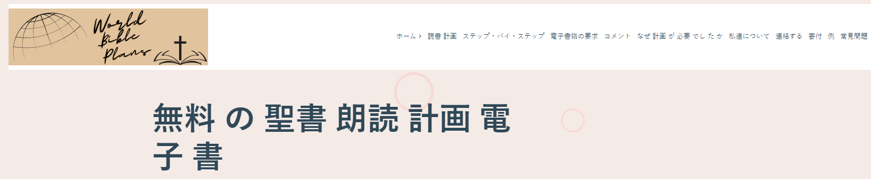
電子書籍リクエストページへ移動してください

Slide 5
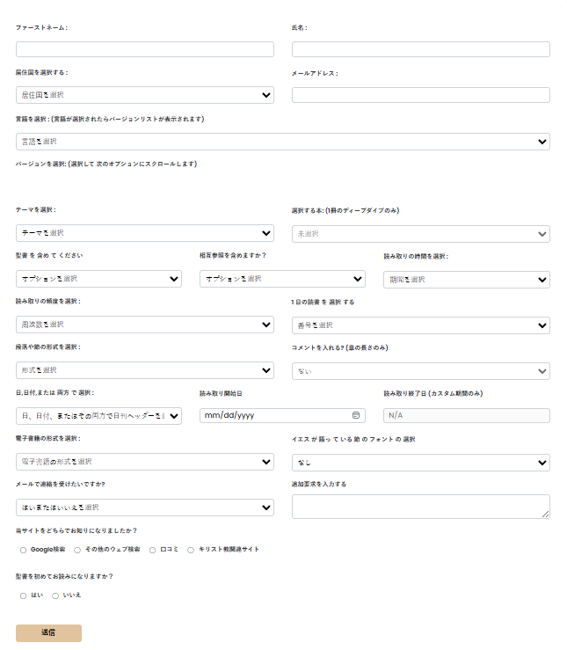
こちらがリクエストフォームです。以下のスライドで詳しく説明します

Slide 6
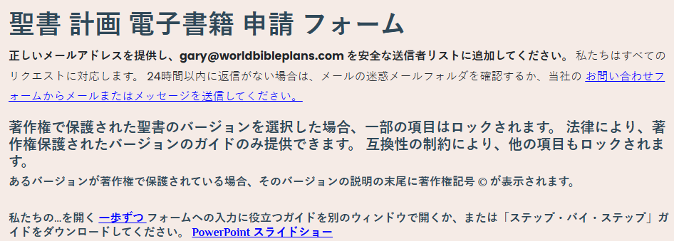
形式の仕組み
フォームは左から右、上から下へ記入することが重要です
  フォームの一部に記入してから、すでに選択したフィールドに変更を加えると、すべての選択がデフォルトに戻り、選択したものは失われます。
    例えば、あるバージョンを選択して残りのフォームに記入し、その後バージョンを変更した場合、その後のすべてのフィールドを再度記入しなければなりません

Slide 7
論理規則
選択によっては、特定の選択肢が利用できなくなります
  時にはドロップダウン全体が使われることもあります
  時にはドロップダウン内の選択肢だけが選ばれることがあります
    例えば:著作権のあるバージョンを選択した場合、聖典は提供できず、ガイドのみを提供します。
      セレクトブックはロックされます
      聖書を含めるとロックされます
        いいえ。ガイド提供のみがデフォルトになります
      クロスリファレンスの含めはロックされます
      選択する段落/節はロックされます
      選択された電子書籍フォーマットはロックされます
        PDFチャートはデフォルトになります
      イエスが語る聖句の任意のフォントはロックされます

Slide 8
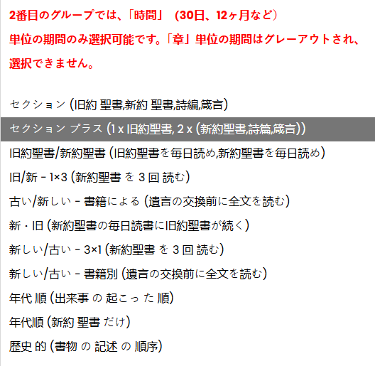
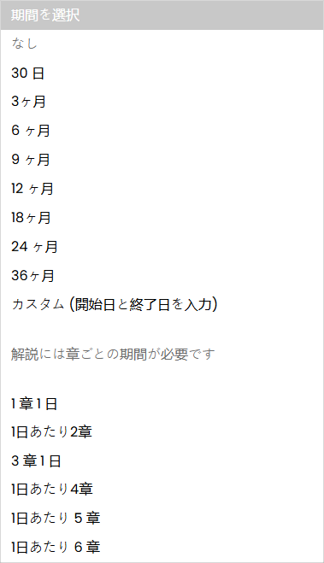
形式の論理規則は継続されました
別の例:もし第二のグループからテーマを選んだ場合...
「Duration」ドロップダウンの章の長さはグレーアウトし、選択できません.
解説はロックされます

Slide 9
形式の論理規則は継続されました
複数の選択が別の選択がロックされているかどうかを決めることもあります
  解説を選択するために:
    バージョンは著作権の対象ではありません
    テーマは最初のグループに含まれている必要があります
    長さは章の長さでなければなりません
  選択段落または詩の形式を選択するには:
    バージョンは著作権の対象ではありません
    聖書を含めるべきです はい
    クロスリファレンスを含めるか、選択しないといけません

Slide 10
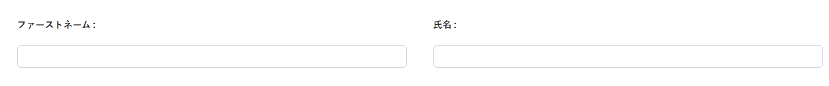
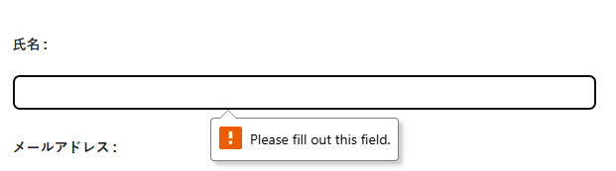
あなたが誰か教えてください
これらの分野は必須です
  必須の項目が入力・選択されていないと、提出時にエラーが発生し、その欄を自分で記入しなければなりません

Slide 11
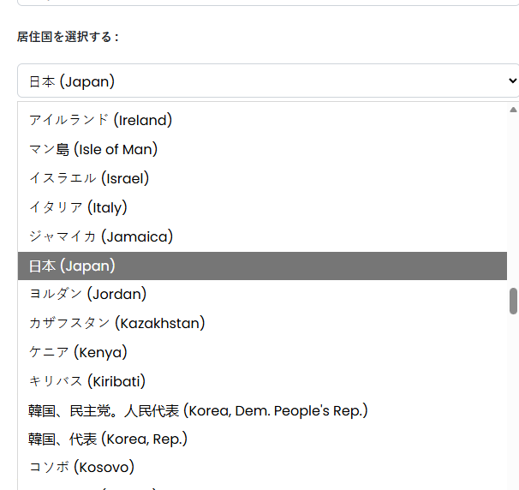
ドロップダウンリストから居住国を選択してください
ドロップダウンをクリックすると居住国のリストが表示されます
  居住国を選択してください。
  希望する国により早く到達するために入力を始めましょう
  居住国を選択してください
    この例における日本

Slide 12
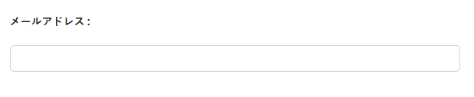
メールアドレスを入力してください
読書計画を送るにはメールアドレス、またはカスタム作成の聖書読書プランをダウンロードするためのリンクが必要です。申請時にお願いしなければ、WBPは時折更新情報や新しい翻訳、新しい計画を載せたメールを送ります
私たちは、いかなる理由でもあなたのメールアドレスを誰にも共有しません

Slide 13
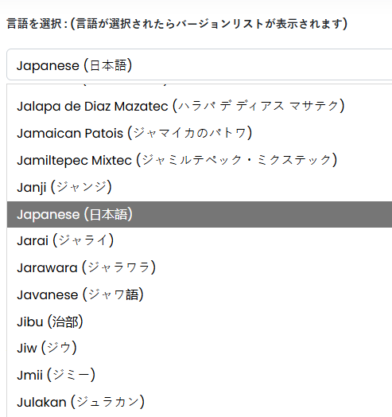
言語を選択してください
ドロップダウンをクリックすると言語リストが表示されます
  選択した言語にスクロールしてください。
  言語選択に早く到達するために、タイピングを始めましょう
  言語選択をクリックしてください
    この例における日本語
選択した言語によって、選択可能な聖書のバージョンのリストが決まります

Slide 14
選択した言語に紐づくバージョンリストは自動的に入力されます
バージョンリストは選択した言語内でアルファベット順に並んでいます。翻訳の説明から、その翻訳が:
  完全聖書 – 66巻(旧約聖書と新約聖書)
  完全な聖書 x 冊の外典書(旧約聖書と新約聖書、そして一部の外典書を含む)。x は書物の数を表しています。
  新約聖書のみ – 新約聖書の27巻
  新約聖書と他の書物 - 新約聖書の27巻と旧約聖書の書物をいくつか含めて
  旧約聖書のみ – 旧約聖書の39巻
  欠損したx冊 – 一部の翻訳は欠損本です。xは欠損本数を表します
  x 本 – 一部の翻訳では本数が限られています。x は翻訳中の本数を表します

Slide 15
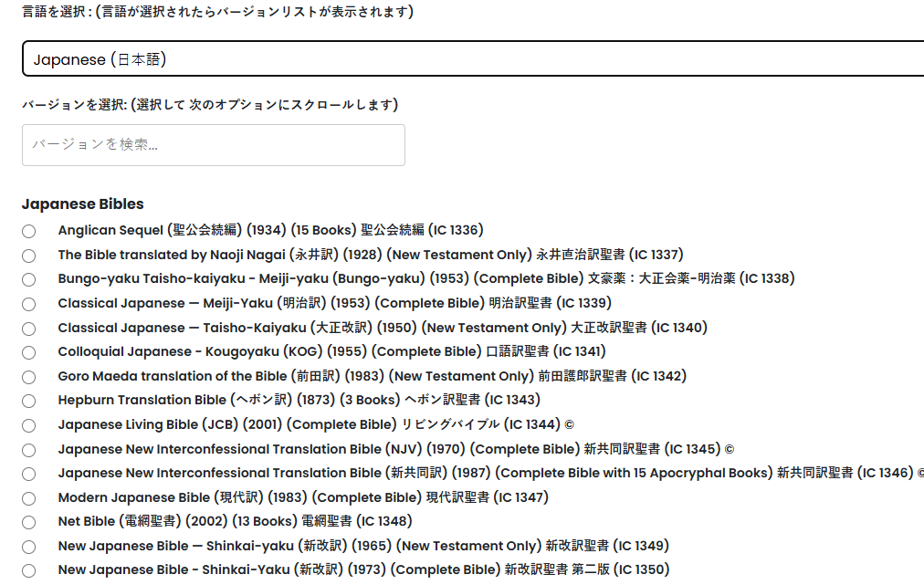
これはその一例です
リスト内で検索して選択肢を絞り込みましょう
(IC xxxx)は、あなたのリクエストを処理する際に使用する内部コードです

Slide 16
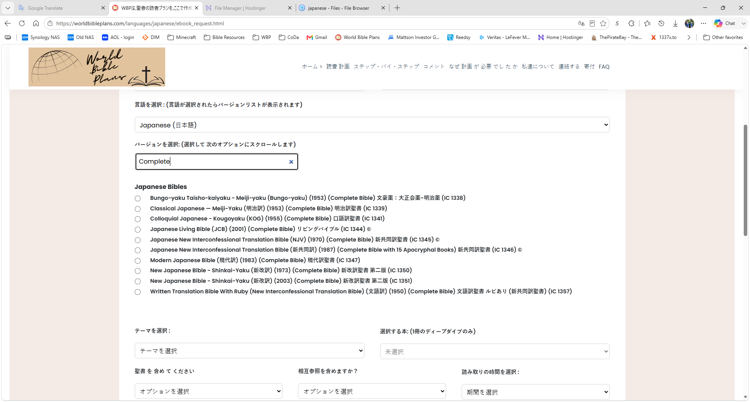
リスト内での検索
リスト内で検索して選択肢を絞り込みましょう
この例では、リスト内で “Complete”

Slide 17

著作権付きバージョン
著作権のある聖書版を選択すると、フォームの一部フィールドがロックされます。法律により、著作権のあるバージョンのみのガイドを提供できます。バージョン説明の最後に著作権記号©が表示されます。
法律により、現在の著作権のある聖書版の聖書テキストを提供することは許可されていません。現在の著作権下にあるバージョンには、最後に記号©が付いています。これらのバージョンについては、ガイドのみを提供できます。

Slide 18
選択した場所の先頭にあるラジアルボタンをクリックしてください
この例では、私は Colloquial Japanese - Kougoyaku (KOG) (1955) (Complete Bible) 口語訳聖書 (IC 1341)
  注意:リクエストごとに1つの選択肢しかできません。複数のバージョンを希望する場合は、複数のリクエストを提出する必要があります

Slide 19
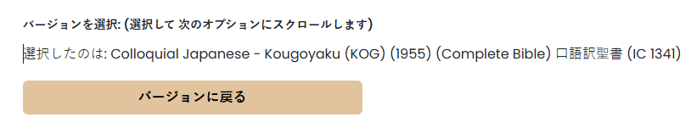
ドロップダウンリストが閉じると、選択したバージョンが表示されるフォームが表示されます
「バージョンに戻る」をクリックして選択を変更できます
  もし他のフォームを記入した後にこれをすると、再度記入しなければなりません

Slide 20
テーマ
テーマは聖書を読むさまざまな方法を提供します
  いくつかのテーマは読書順を提供します
    例:
      ストレート(創世記から黙示録まで)
      年代順
  また、特定のアイデアに集中させたり、聖書を意味のある形で提示したりするテーマもあります
    例:
      ジャンルベース
      マクチェイン
  テーマによっては、一冊の本やいくつかの本に集中するものもあります
    例:
      1冊のディープダイブ
      使徒たちとパウロ
すべてのテーマは、メニューからアクセスできるリーディングプランページで詳細に説明されています
自分に合ったテーマを見つけましょう

Slide 21
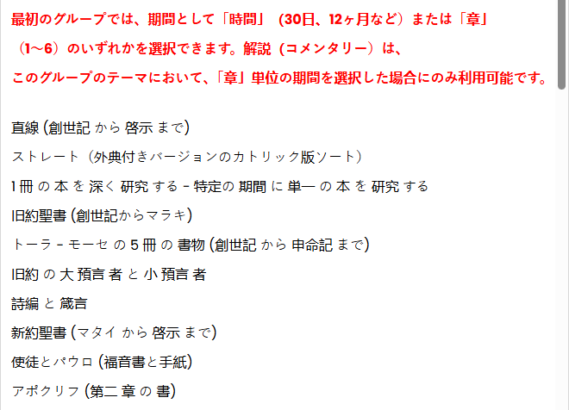
テーマは続く
テーマは、読書期間(読書時間)と頻度(週に何日読むか)の柔軟性に基づいて4つのグループに分けられます。
  グループ1 - この最初のグループでは、時間(30日、12ヶ月など)または1日1〜6章の読書期間を選択できます
解説はこのテーマ群のみ、かつ章の長さを選択した場合に限られます。

Slide 22
テーマは続く
グループ2 - 第2グループでは、時間(30日、12ヶ月など)の期間のみ許可されています.
  章の長さはグレーアウトし、選択できません。
このグループでは解説は提供されていません

Slide 23
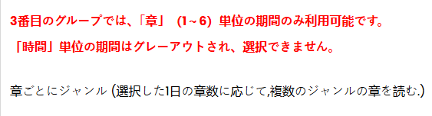
テーマは続く
グループ3 - 第3グループでは、1〜6章の期間のみが利用可能です.
  時間の長さはグレーアウトされ、選択できません.
このグループでは解説は提供されていません

Slide 24
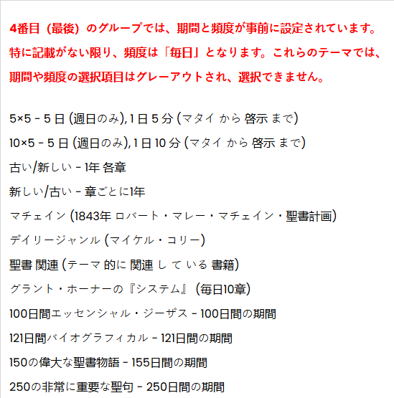
テーマは続く
グループ4 - 4番目で最後のグループは、あらかじめ定められた持続時間と頻度があります.
  これらのテーマは特に明記がない限り、毎日のように頻繁に登場します.
  これらのテーマでは、持続時間と周波数の選択がグレーアウトし選択不可となります.
これは一部のリストに過ぎません
このグループでは解説は提供されていません

Slide 25
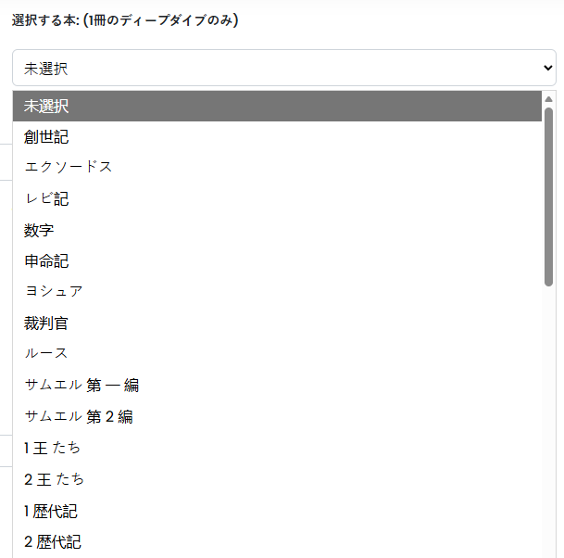
1冊のディープダイブテーマを選んだ場合は、本を選択してください。そうでなければ、このオプションはロックされます
外典書はリストには含まれていません。創世記から黙示録までの部分のみ
選べる本は一冊だけです
利用可能な本はあなたのバージョンによって異なります
  画面は各バージョンで入手可能な本を認識するほど賢くありません。
  選んだバージョンで入手可能な本を選ぶのはあなた次第です
    例えば、新約聖書のみのバージョンを選んだ場合、ここで創世記は選ばないでください

Slide 26
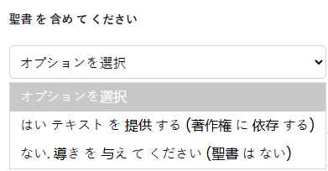
聖書の言葉を含める
このセレクションは著作権のないバージョンのみで利用可能です
どちらかを選んでください
  はい。聖書の提供 – 聖書の一節を読書計画に含めてください
  いいえ。ガイドのみ提供 – 聖典は含めないでください
    このオプションには日次見出しのみが含まれます(PDFチャート形式で利用可能)
    このオプションは、自分の紙の聖書や現在の著作権で聖書版を使いたい方のためのものです

Slide 27
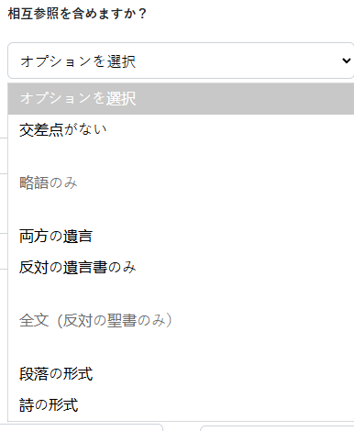
必要に応じて、クロスリファレンスを含めることも可能です
例は以下のページをご覧ください
略語と聖書の相互参照のどちらかを選んでください
  全節のテキストについては、WBPが旧約聖書の節に新約聖書の参照を提供し、その逆も同様です。
  略語については、WBPが旧約聖書の節の相互参照や新約聖書参照、その逆も提供しています。
著作権版についてはクロスリファレンスは利用できません。
聖書を含めるべきです。
クロスリファレンスを選択すると、段落や節の選択がロックされます
  詩の形式でのみ動作します。
Google AI - 聖書のクロスリファレンスは、読者を関連するテーマや言葉、アイデアを持つ聖書の別の節や一節へと導く注釈であり、聖書の異なる部分をつなげ、理解を深めるのに役立ちます。これらの参照は関連する概念、預言、出来事を結びつけ、一つの箇所が別の箇所に光を当てることを可能にします。

Slide 28


クロスリファレンスを含める – 略語例
例1 – すべての略語。この例には旧約聖書と新約聖書の言及があります
例2 – 対立聖書のみの略称。この例では旧約聖書の引用のみが記載されています

Slide 29


クロスリファレンスを含める – 全文例
例3 – 全節の相互参照。この例では、段落形式の旧約聖書の引用のみが存在します
例4 – 全節の相互参照。この例では、旧約聖書の節形式のみの参照があります

Slide 30
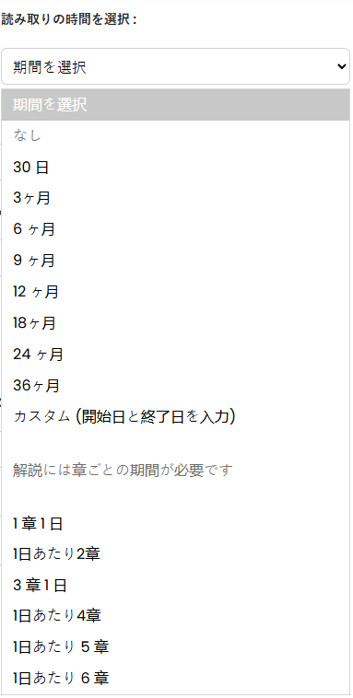
読書時間
時間と章の持続時間のどちらかを選んでください
  最短30日から3年まで選べます。
  または1日1章から6章から選ぶこともできます
    章の長さは選ぶ翻訳によって異なります。平均66巻の聖書には1189章があります
      1日1章 = 1189日 = 3.27年(3年3ヶ月)
      1日2章 = 595日 = 1.63年(1年7か月半)
      1日3章 = 396日 = 1.1年(1年1ヶ月)
      1日4章 = 297日 = 0.81年(10ヶ月)
      1日5章 = 237日 = 0.65年(8ヶ月)
      1日6章 = 198日 = 0.54年(6か月半)
  または、自分で開始日と終了日を選びたい場合はカスタムを選んでください
  解説は章の長さのみで提供されています
  可能な時間の選択は、選ぶテーマによって異なります

Slide 31
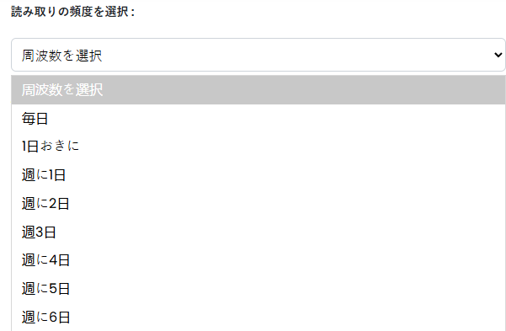
読書頻度を選択する
以下からお選びください:
  毎日
  隔日おき
  週に1〜6日
    これらは連続した日数になります
      週に3日選べば、3日間連続で読書し、4日間休みになります

Slide 32
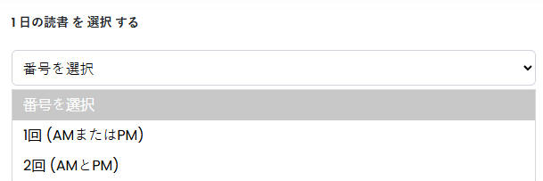
1日あたりの選択読書
以下からお選びください:
  1日1回(午前または午後)
  1日2回(午前と午後)
    日々の読書は午前と午後に均等に分かれます

Slide 33
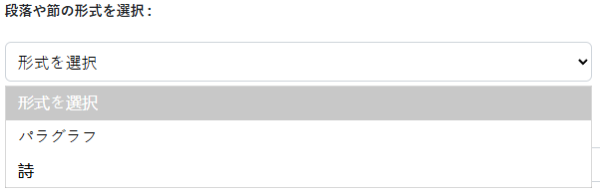


段落または節の形式を選択する
段落の例
詩の例
クロスリファレンスを選択すると、詩の形式が自動的に選択されます

Slide 34

解説を含める - 計画に章ごとに解説を選んでください。
注釈は言語ごとにアルファベット順にまとめられています
15言語の155の解説から選択
  これは任意です。コメントを望まない場合は、「なし」として残してください
章ごとの解説は、最初のテーマグループでのみ、かつ章の長さを選択した場合にのみ利用可能です

Slide 35
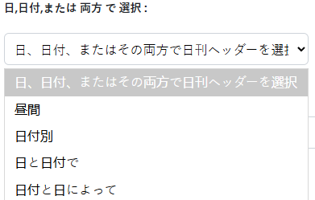
日付別、日付別、またはその両方で選択
日別 – 例 – Day 1、Day 2など。
日付別 – 例 – 1月1日、1月2日など。
日付と日付で – ヘッダーには両方が表示され、日付が先に出ます
日付と日付で - ヘッダーには日付が先に表示されます

Slide 36
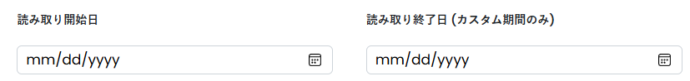


カレンダーをクリックして読書開始日を選択してください。カスタム期間を選択した場合は、読書終了日を選択してください
開始日は必須で、日ヘッダーを選んでも
カスタム期間を選択した場合のみ値を入力してください
「Reading End Date」は、Durationドロップダウンで「Custom Duration」を選択しない限り選択できません

Slide 37
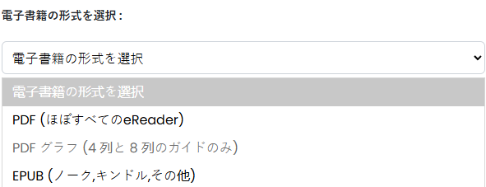
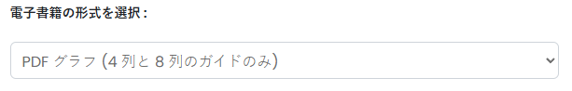
電子書籍フォーマットを選択してください
聖典を含める場合は、PDFかEpubのどちらかを選んでください
あなたのバージョンが著作権で保護されているか、ガイドを選択している場合、この選択はロックされ、デフォルトはPDFチャートとなります
「Include Scriptures」が「はい」の場合のみ選択可能です
選択は使いたい電子書籍リーダーによって異なります.
  PDF – ウェブブラウザやほとんどの電子書籍リーダーで使用される汎用フォーマット
  EPUB – この選択はBarnes and NobleのNookアプリ、Amazon Kindleアプリ、そしてほとんどの電子書籍リーダーアプリで使用されています
    EPUBの電子書籍ファイルはかなり小さいサイズです
これらの中から一つしか選べません。もし読書計画を他の形式(txt、docx、mobiなど)でご希望の場合は、「追加リクエストをここに入力」というテキストボックスでお知らせください。対応いたします。

Slide 38
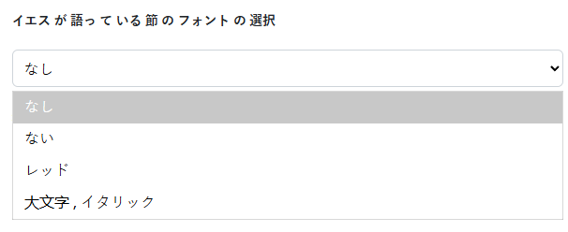
イエスが語る聖句用のオプションフォント
イエスが話す全節は、赤または太字の斜体フォントで書くことができます。
  この選択をスキップするか、デフォルトのフォントを使うために「なし」を選んでください
このオプションは「聖書を含める」場合にのみ利用可能です
オプションフォントにはクロスリファレンステキストは除外されています

Slide 39
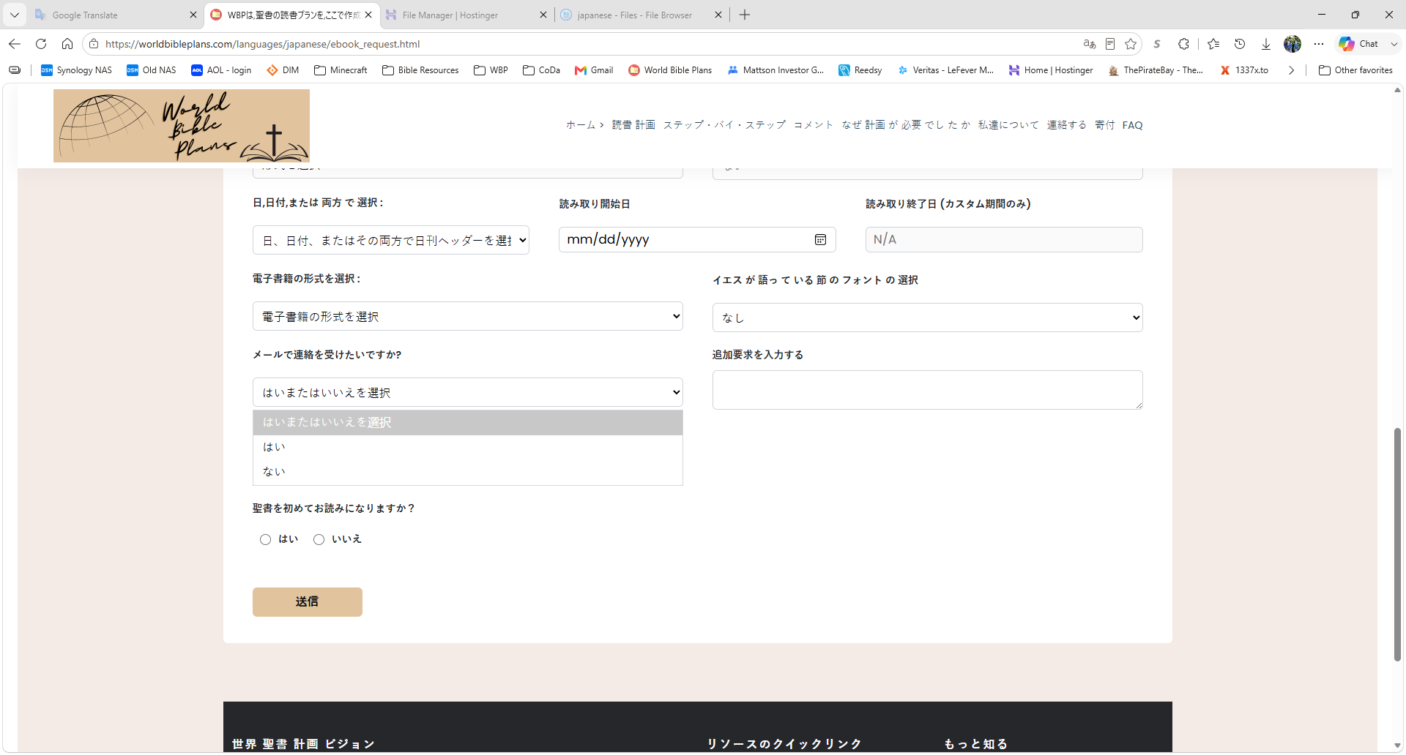
任意:今後WBPからのメールを受け取らない場合は「いいえ」を選択

Slide 40
任意:追加のリクエストはこちらに入力してください
追加のリクエストは自由形式のテキストボックスから行えます.
例えば、複数のフォーマットやリストとは異なる形式で読書計画をご希望の場合もあります。可能な限り、どんなリクエストにも対応いたします.
組み合わせてみるのも良いでしょう。例えば、旧約聖書はあるバージョンから、新約聖書は別のバージョンから選ぶなどです.
  追加リクエストを通じて行うか、お問い合わせページからお問い合わせを送ってください
  この種のリクエストは、私たちの対応に少し時間がかかります

Slide 41

私たちのことをどうやって知ったのか、また初めて聖書を読む方ならぜひ教えてください
この情報は、できるだけ多くの人々にリーチするのに役立ちます

Slide 42
「送信」をクリックします
必須の選択を見逃さずにフォームを完全に記入した場合、確認ページに案内されます
選択を逃した場合は、入力や選択を促されます.

Slide 43
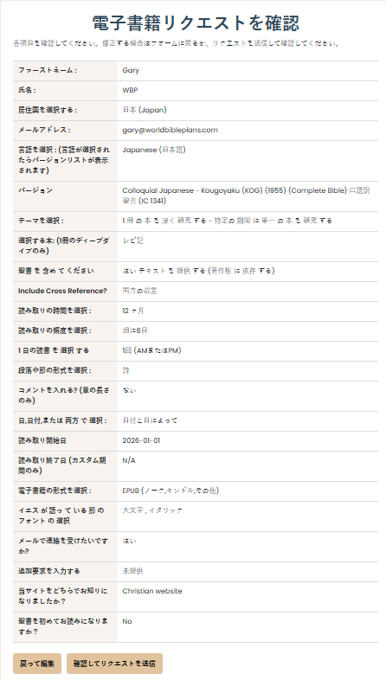
堅信ページ

Slide 44
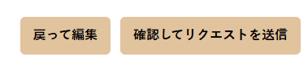
確認ページは続きます
ご満足いただけたなら、「確認してリクエストを送信」をクリックしてください
もしなければ、編集を後で直しても構いません

Slide 45
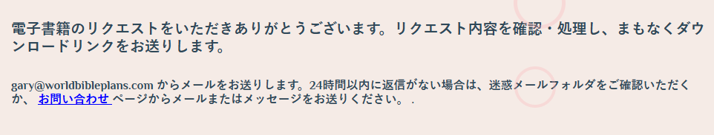
成功した応募ページ
安全な送信者リストに gary@worldbibleplans.com を追加することが非常に重要です
  そうしないと、添付ファイルやリンクが迷惑メールフォルダに入ってしまう可能性があります
申請の対応時間は、事情が軽減されない限り24時間未満です
  24時間以内に gary@worldbibleplans.com からメールが届かない場合は、迷惑メールや迷惑メールフォルダを確認してください.
    まだメールを受け取っていなければ、お問い合わせページからご連絡ください

